Slide 1
Python程序设计综合训练
郭 宇

Slide 2
目录
01 爬虫练习
02 办公自动化
03 科学计算
04 数据可视化

Slide 3
科学计算
03

Slide 4
主要实验内容
拟合与优化
特征值与特征向量
最短路径

Slide 5
一、拟合与优化
准备工作
非线性方程组求解
最小二乘拟合

Slide 6
1.准备工作
Numpy—快速处理数据库
Scipy—数值计算库
matplotlib绘图库

Slide 7
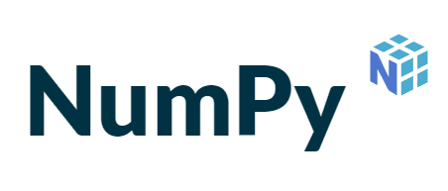
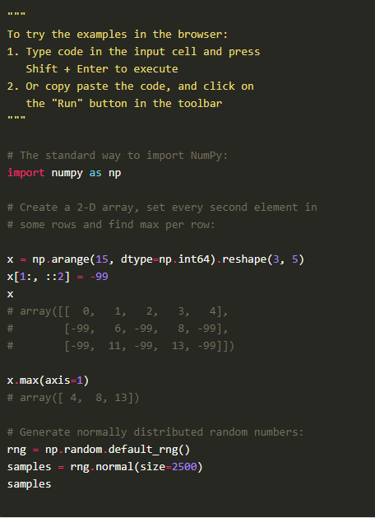
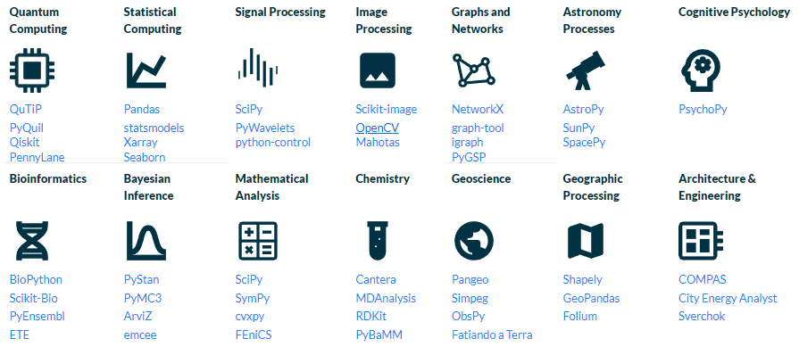
Numpy—快速处理数据库
The fundamental package for scientific computing with Python

Slide 8

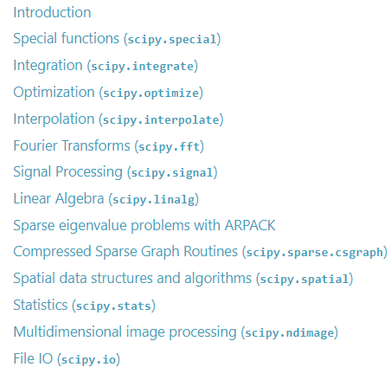
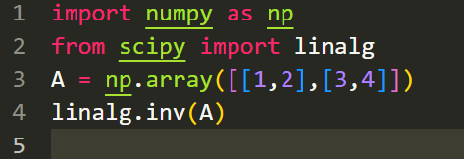
Scipy—数值计算库
Fundamental algorithms for scientific computing in Python

Slide 9
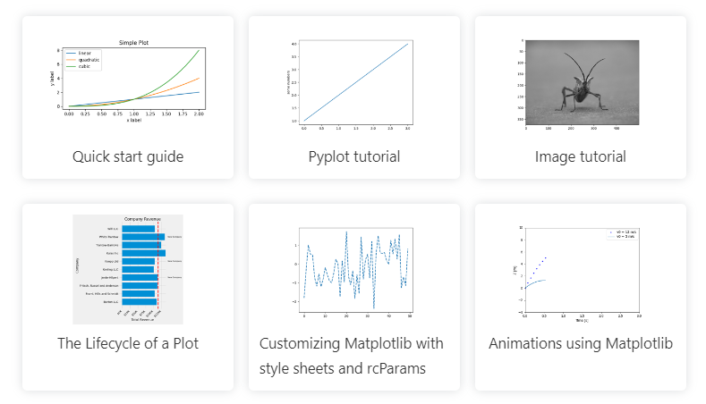

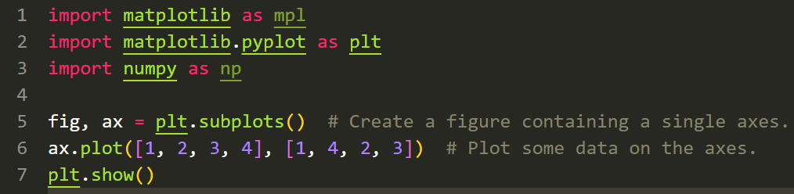
matplotlib—绘图库
Matplotlib is a comprehensive library for creating static, animated, and interactive visualizations in Python.

Slide 10
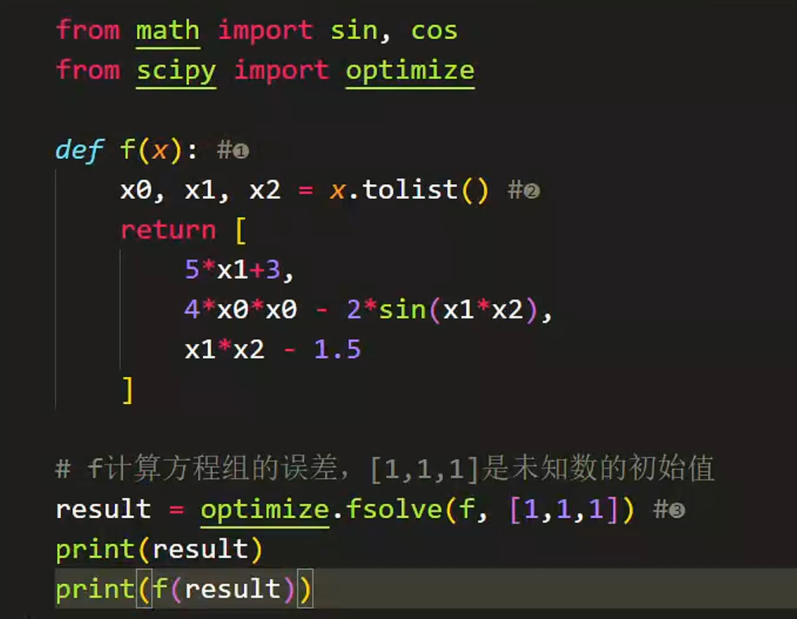
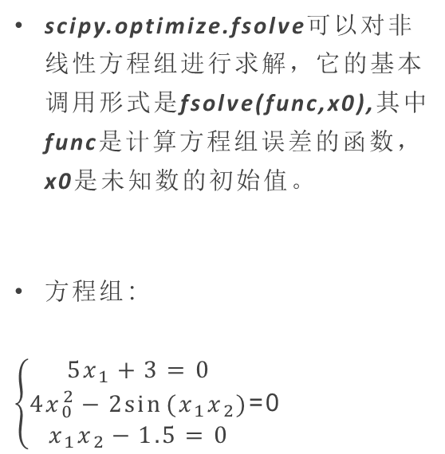
2.非线性方程组求解
scipy.optimize.fsolve可以对非线性方程组进行求解，它的基本调用形式是fsolve(func,x0),其中func是计算方程组误差的函数，x0是未知数的初始值。
方程组：
$\left\{\begin{aligned}5x_{1}+3=0 \\ 4x_{0}^{2}−2sin⁡(x_{1}x_{2}) \\ x_{1}x_{2}−1.5=0\end{aligned}\right.$=0
1.f()是误差函数，x参数是初始值;
2.tolist()方法转换为标准浮点数列表;
3.调用fsolve().

Slide 11
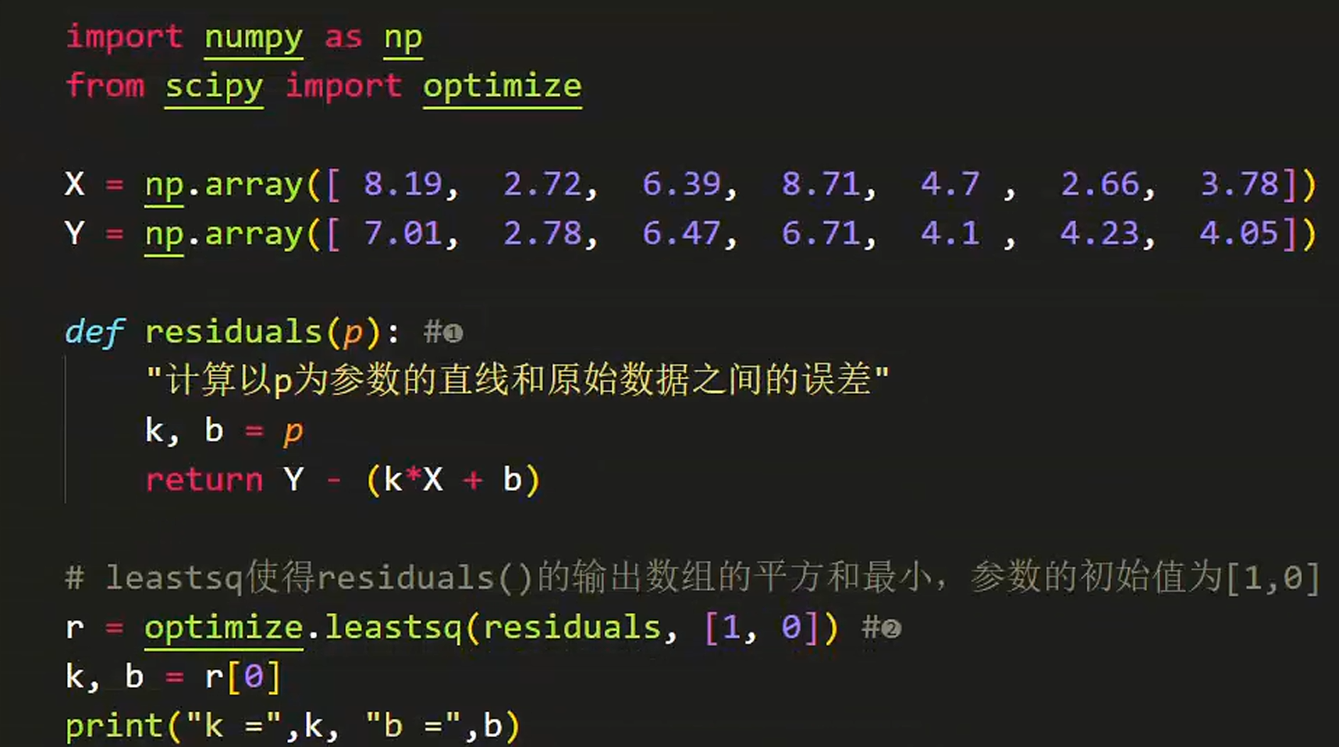
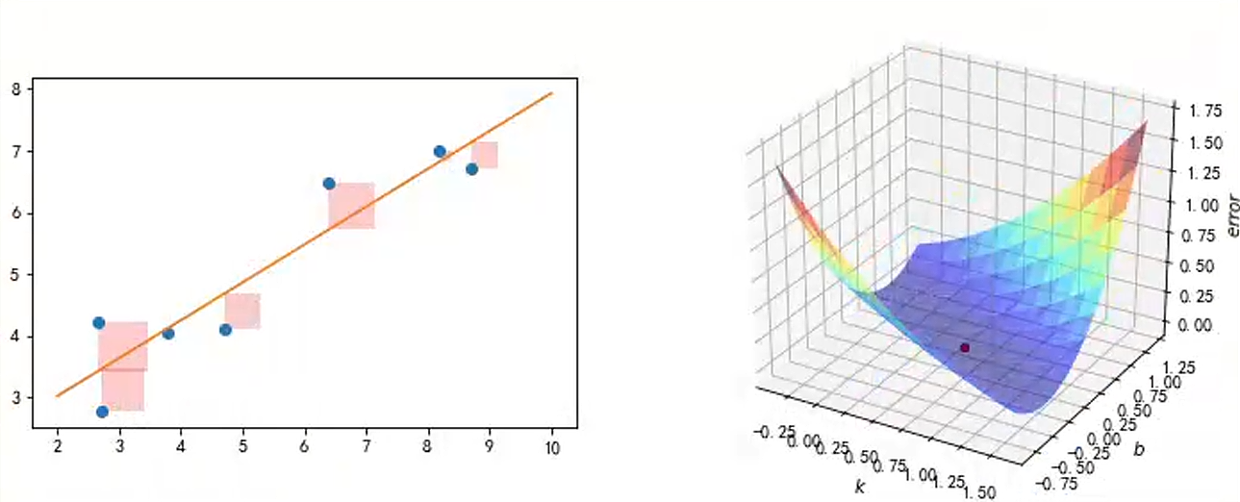
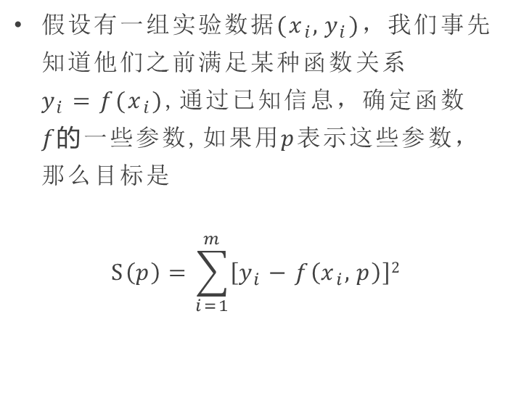
3.最小二乘拟合
假设有一组实验数据${(x}_{i},y_{i})$，我们事先知道他们之前满足某种函数关系${y_{i}=f(x}_{i})$,通过已知信息，确定函数$f的$一些参数,如果用$p$表示这些参数，那么目标是
$$S\left(p\right)=\sum_{i=1}^{m}{\left[y_{i}−f\left(x_{i},p\right)\right]2}$$
最小二乘拟合
1.定义误差函数
2.调用leastsq()函数
使用scipy.optimize.leastsq()函数进行最小二乘拟合计算

Slide 12
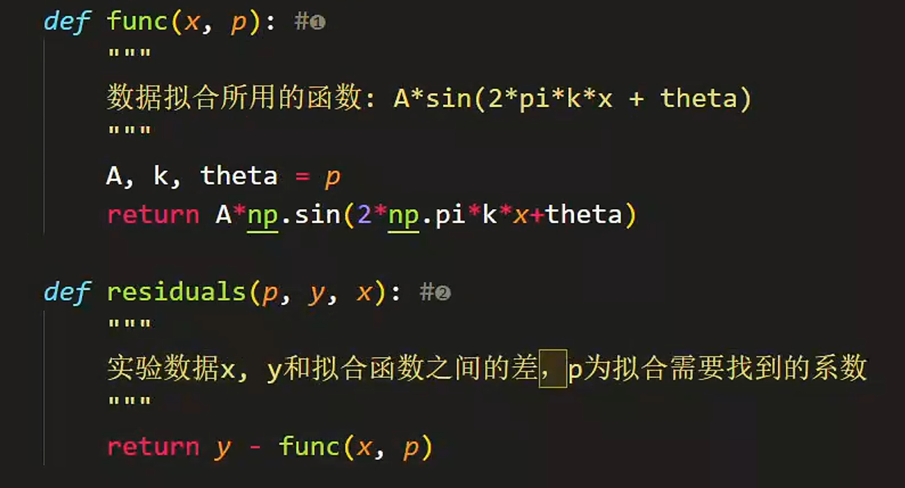
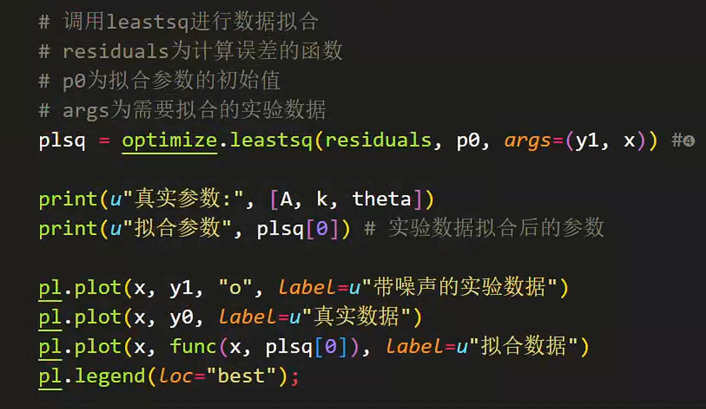
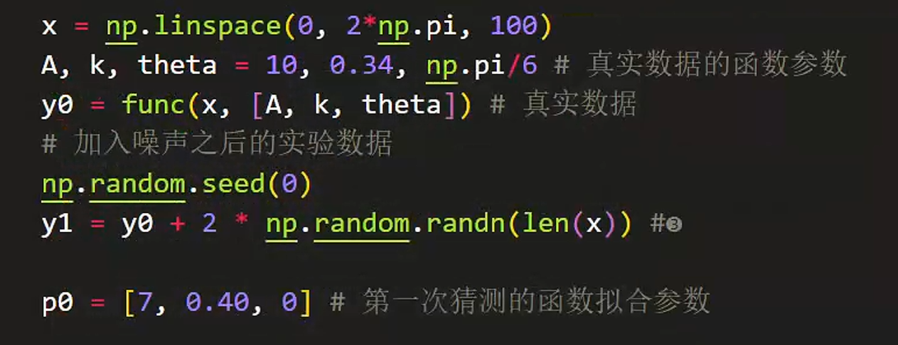
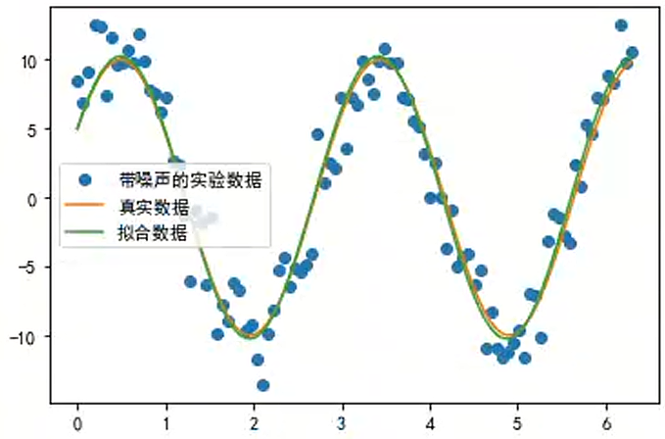
3.最小二乘拟合
正弦波数据拟合
1.定义正弦波函数
2.定义误差函数
3.为数据Y值加入随机噪声
4.调用leastsq()函数

Slide 13
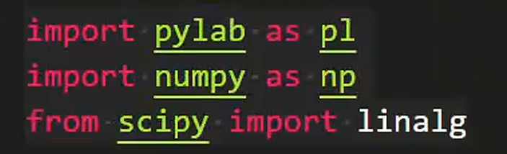
二、特征值与特征向量
特征值与特征向量
广义特征值与特征向量
椭圆拟合求解

Slide 14
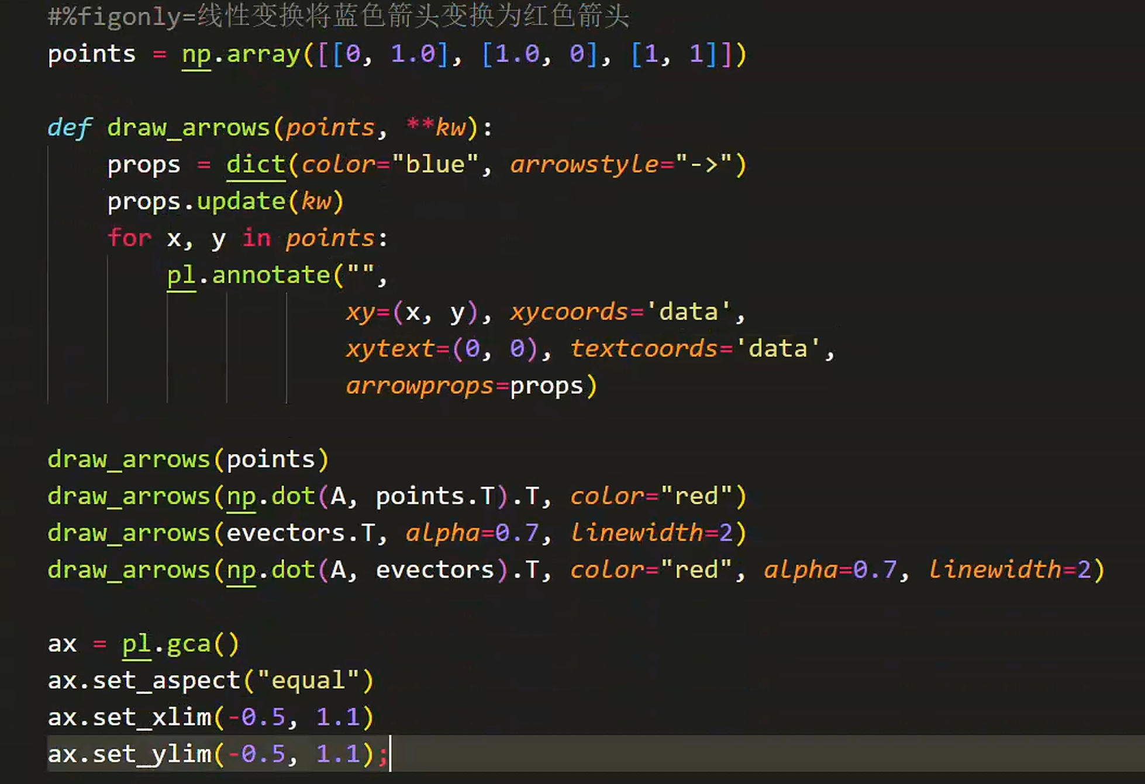
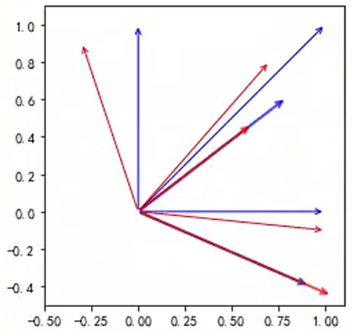
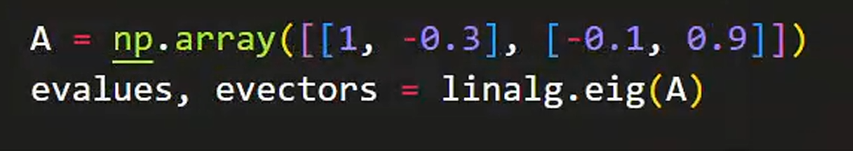
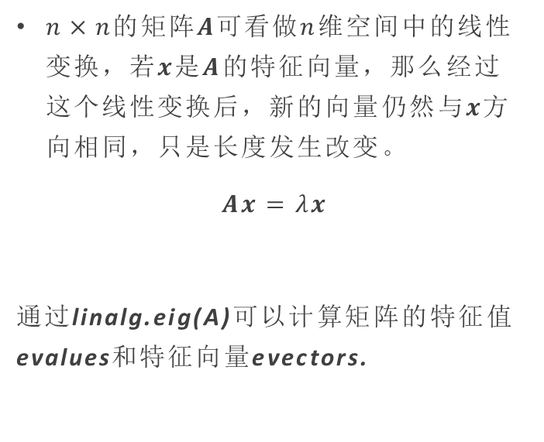
1.特征值与特征向量
$n×n的$矩阵$A$可看做$n$维空间中的线性变换，若$x是A$的特征向量，那么经过这个线性变换后，新的向量仍然与$x$方向相同，只是长度发生改变。
$$Ax=λx$$
通过linalg.eig(A)可以计算矩阵的特征值evalues和特征向量evectors.
1.构建3个普通向量对比测试

Slide 15
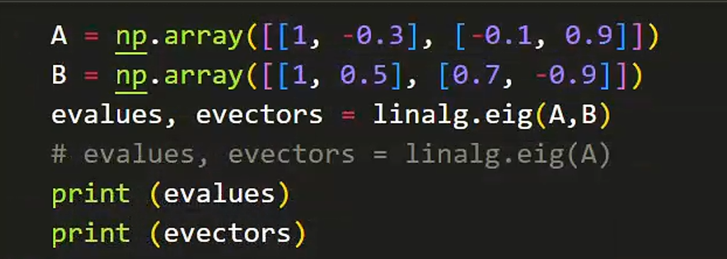
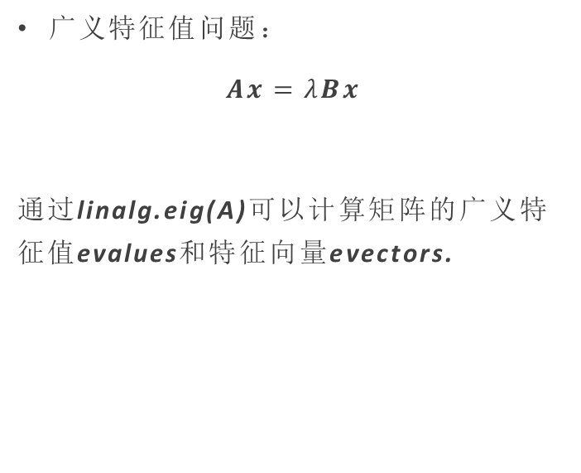
2.广义特征值与特征向量
$广义特征值问题$：
$$Ax=λBx$$
通过linalg.eig(A)可以计算矩阵的广义特征值evalues和特征向量evectors.

Slide 16
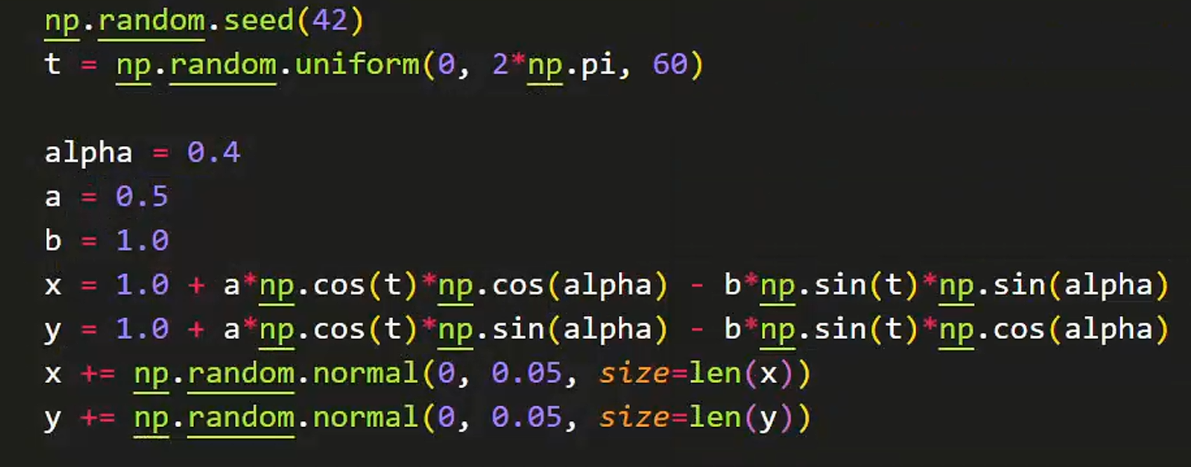
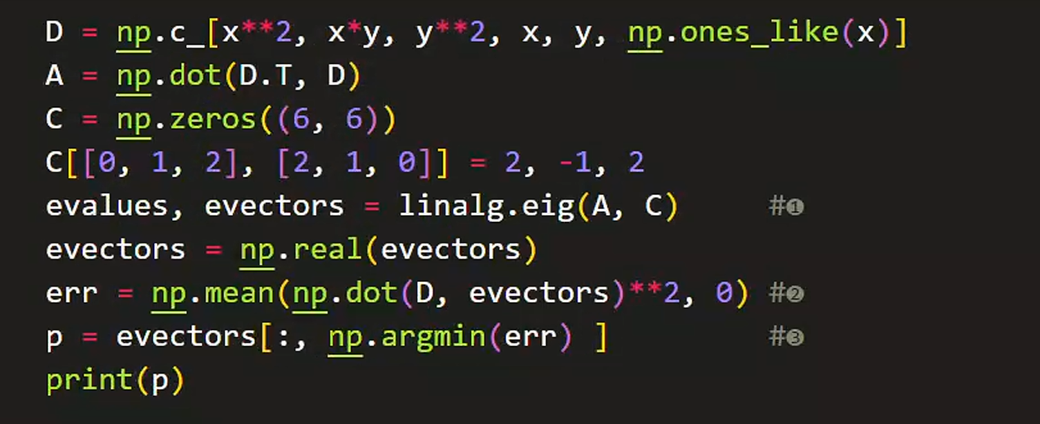
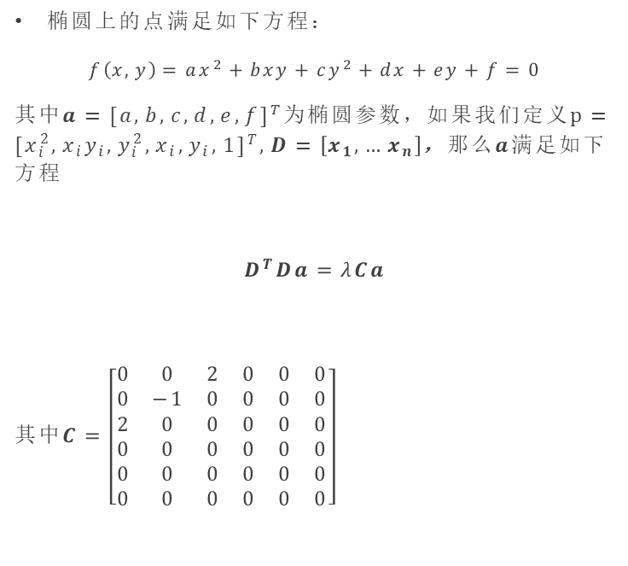
3.椭圆拟合求解
$椭圆上的点$满足如下方程：
$$f\left(x,y\right)=ax^{2}+bxy+cy^{2}+dx+ey+f=0$$
其中$a={[a,b,c,d,e,f]}^{T}$为椭圆参数，如果我们定义$p={[x_{i}^{2},x_{i}{y_{i},y}_{i}^{2},x_{i},y_{i},1]}^{T},D=\left[x_{1},…x_{n}\right]$，那么$a$满足如下方程
$$D^{T}Da=λCa$$
其中$C=\left[\begin{matrix}0 & 0 & 2 & 0 & 0 & 0 \\ 0 & −1 & 0 & 0 & 0 & 0 \\ 2 & 0 & 0 & 0 & 0 & 0 \\ 0 & 0 & 0 & 0 & 0 & 0 \\ 0 & 0 & 0 & 0 & 0 & 0 \\ 0 & 0 & 0 & 0 & 0 & 0\end{matrix}\right]$
使用椭圆的参数方程生成带噪声数据
1.计算广义特征向量特征值
2.将特征向量带入椭圆方程
3.选择误差最小的特征向量作为椭圆参数

Slide 17
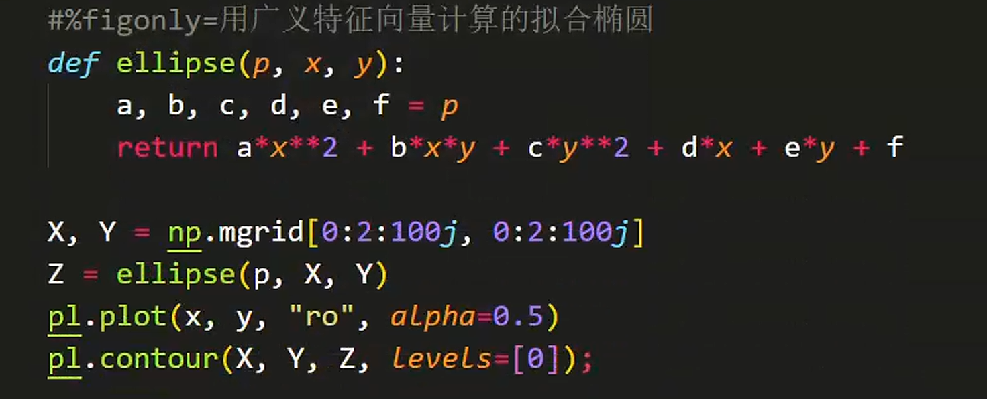
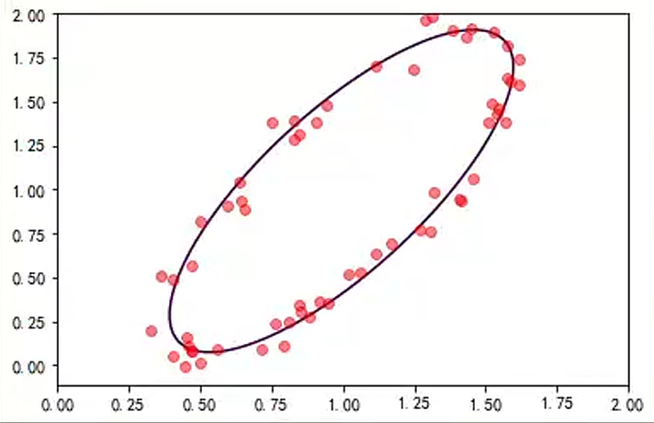
3.椭圆拟合求解

Slide 18
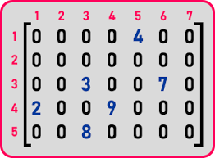
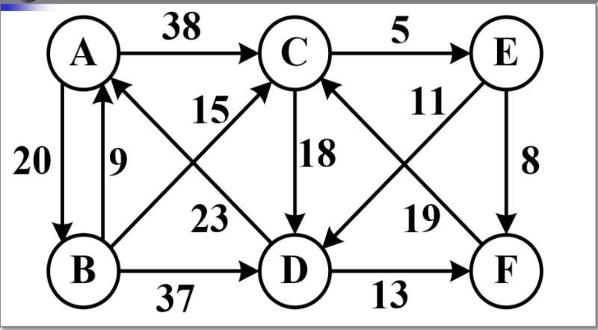
三、最短路径
稀疏矩阵
寻找最短路径

Slide 19
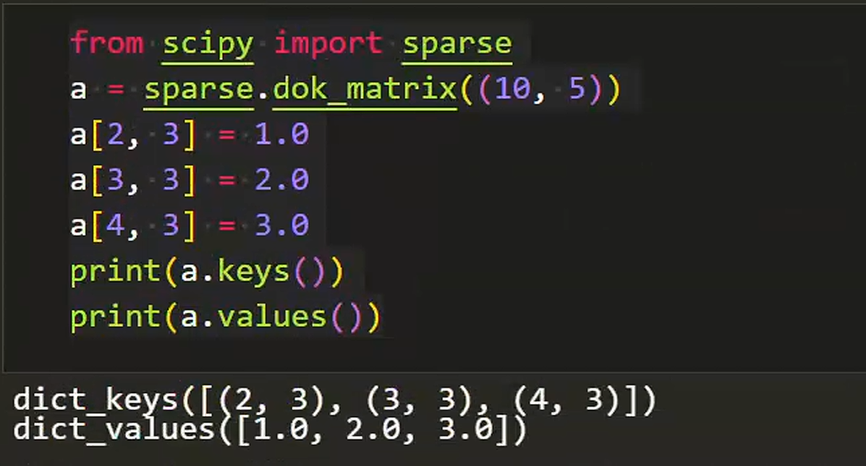
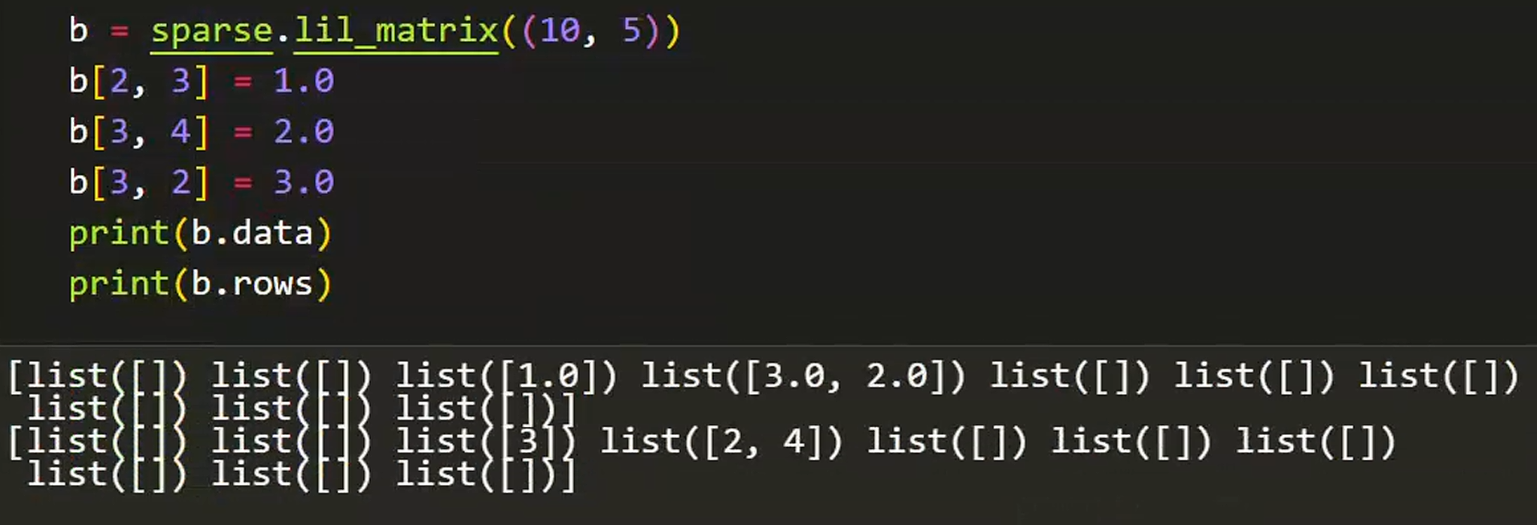
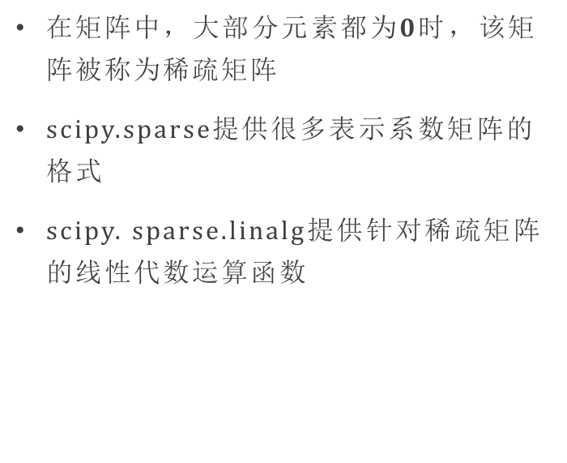
1.稀疏矩阵
$在矩阵中，大部分元素都为0时，$该矩阵被称为稀疏矩阵
scipy.sparse提供很多表示系数矩阵的格式
scipy. sparse.linalg提供针对稀疏矩阵的线性代数运算函数

Slide 20
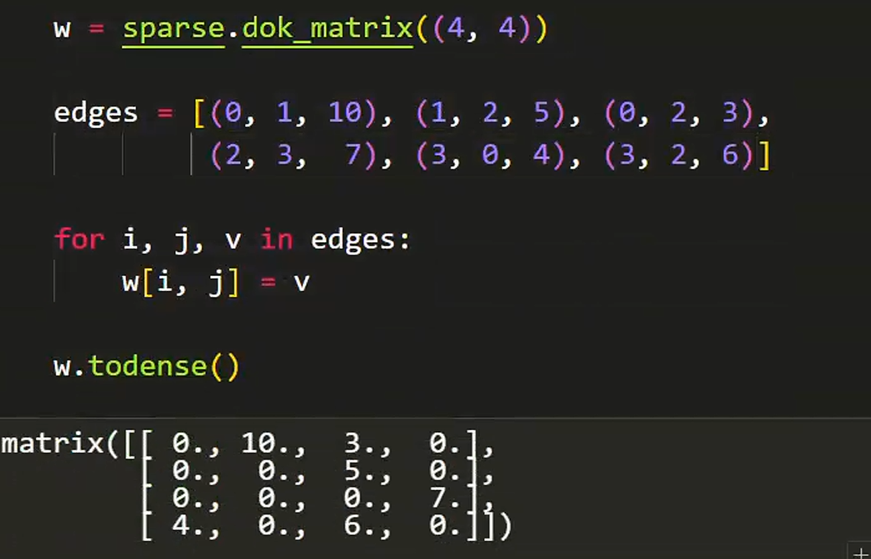
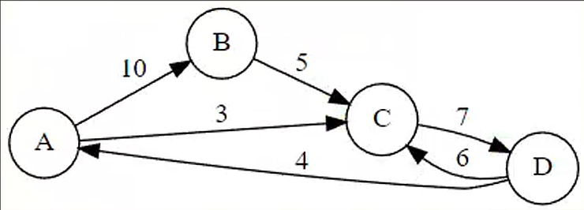
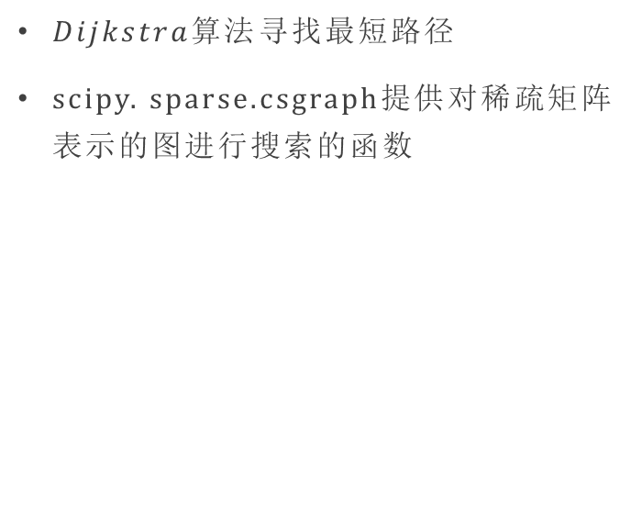
1.寻找最短路径
$Dijkstra算法$寻找最短路径
scipy. sparse.csgraph提供对稀疏矩阵表示的图进行搜索的函数

Slide 21
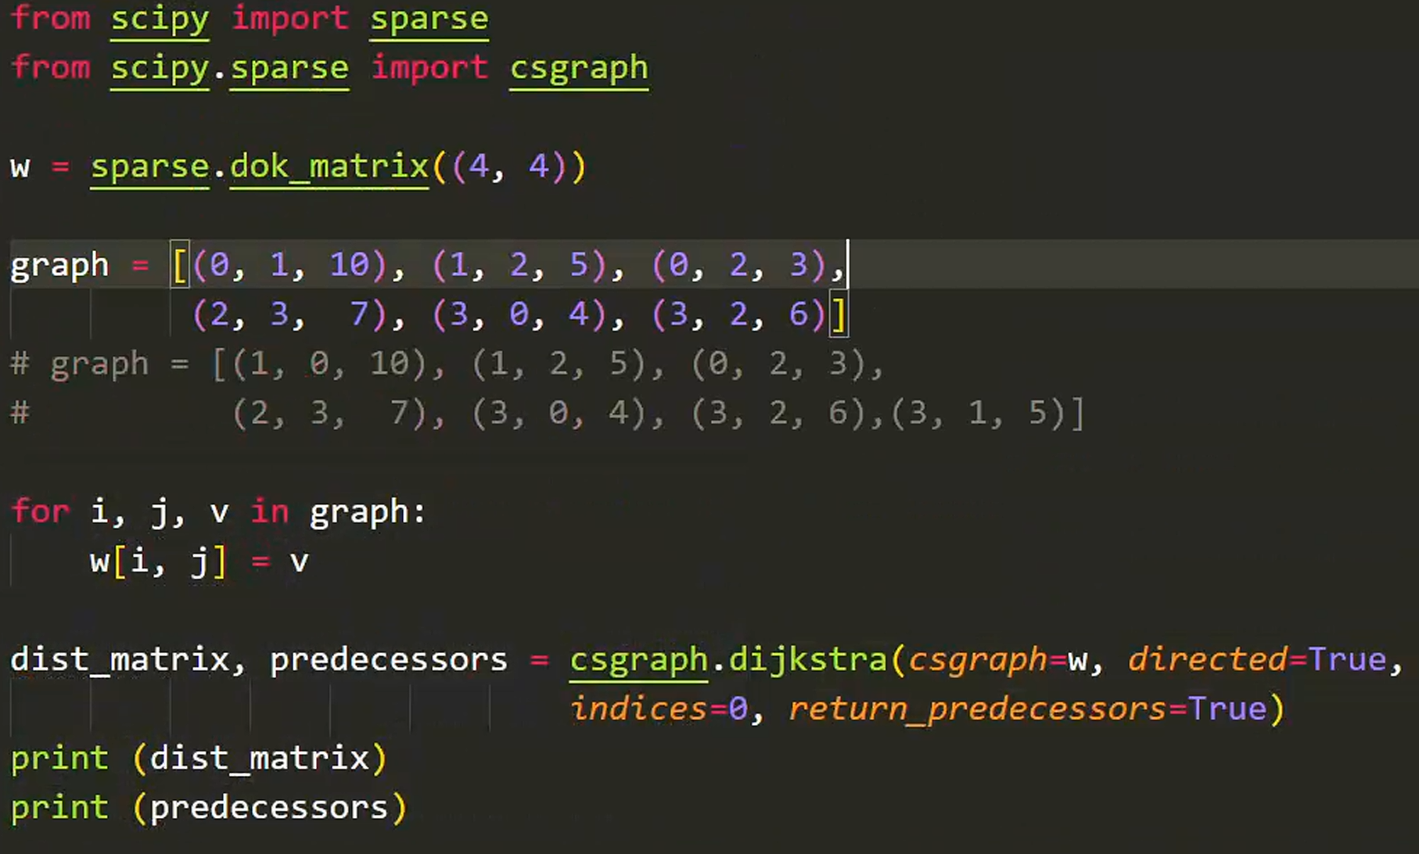
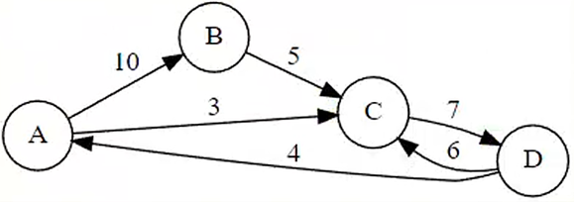
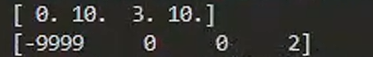
1.寻找最短路径

Slide 22
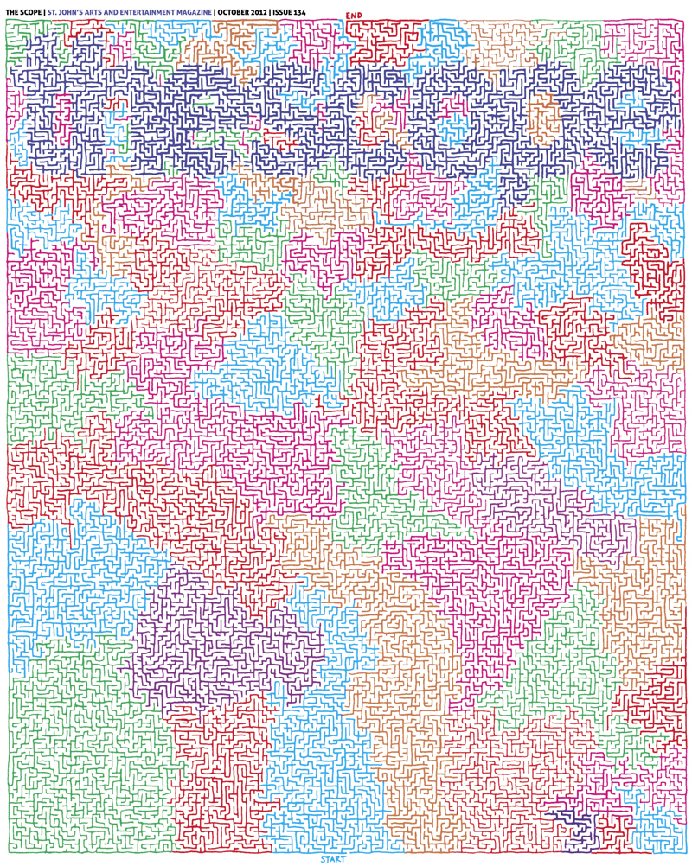
探索
1.对图像进行奇异值分解，并通过不同维度的分解向量重新合成图像，观察效果， 提示：使用scipy.linalg.svd
2.对右图图像进行二值化处理，构建图结构，寻找迷宫的通过路径。
3.pylab的使用，和matplotlib的关系
4.其他科学计算库opencv, sympy, scikit-learn…

